Slide 1
ZASADY KORZYSTANIA Z KSIĄŻEK

Slide 2
Drogie dzieci,
to ja, Książeczka,
witam się dziś z Wami
by Was zapoznać
z pewnymi
zasadami...

Slide 3
ZASADA 1 ZAWSZE MYJ RĘCE PRZED CZYTANIEM
Nie brudź
mnie rękami,
to ci posłużę
całymi latami...

Slide 4
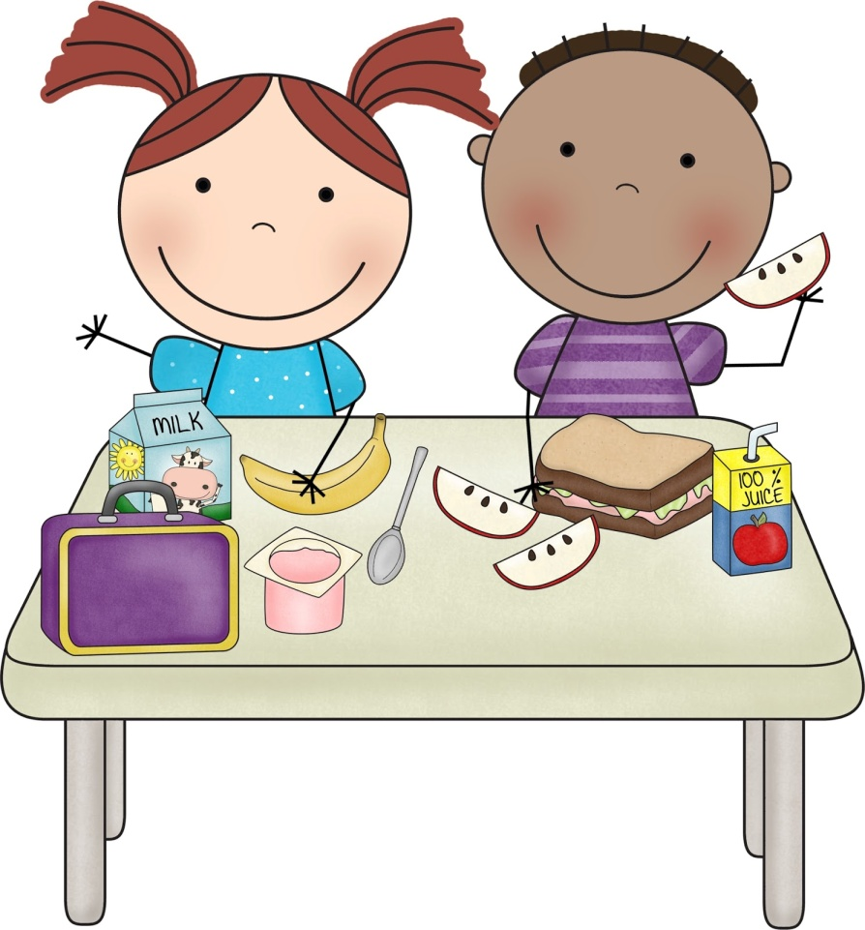
ZASADA 2 NIE CZYTAJ GDY PIJESZ I JESZ
Gdy czytasz,
a w tym czasie
pijesz i jesz
łatwo możesz
poplamić mnie,
czy Ty o tym wiesz?

Slide 5
ZASADA 3 NIE PISZ I NIE RYSUJ PO KSIĄŻCE

Slide 6
Pamiętaj
młody czytelniku!
Nie pisz i nie rysuj
na mych kartkach
bo przez to
będę nic nie warta ☹

Slide 7
ZASADA 4 ODKŁADAJ KSIĄŻKI NA PÓŁKĘ
Gdy książeczkę
przeczytamy
na swe miejsce
odkładamy!

Slide 8
ZASADA 5 NIE WYRYWAJ I NIE WYRZUCAJ KARTEK Z KSIĄŻKI

Slide 9
Kiedy moje
kartki wyrwiesz
i wyrzucisz...
nigdy do nich
już nie wrócisz...

Slide 10
ZASADA 6 UŻYWAJ ZAKŁADKI
Używaj zakładki
i dbaj
o me okładki!

Slide 11
ZASADA 7 PAMIĘTAJ NIE WOLNO RZUCAĆ, KOPAĆ I SIADAĆ NA KSIĄŻKI
Na książkach
też nie siadamy,
tylko je czytamy.

Slide 12
I zapamiętajcie
książką nie rzucajcie i kartek nie zaginajcie!

Slide 13
A gdy się ze starości
Zacznę rozlatywać
Spróbuj mnie naprawić,
Posklejać, pozszywać.

Slide 14
Pamiętajcie zatem dzieci kochane, że książeczki chcą i lubią być szanowane.

Slide 15
☺

